Slide 1
Использование сервиса Blendspace.com для создания дистанционных уроков
Салова С.А., преподаватель английского языка, ГБПОУ ИО ИРКпо

Slide 2
Что такое Blendspace.com?
это сервис для визуальной организации учебных материалов;
он позволяет искать, копировать и хранить учебные материалы в одном месте;
он позволяет создавать и их основе уроки и делиться ими с коллегами.

Slide 3
Возможности сервиса
Ссылка на видео (если не запускается автоматически в презентации)

Slide 4
Что можно создавать при помощи выбранного сервиса?
конспект мультимедийного занятия;
справочные материалы для самостоятельной работы студентов;
Treasure Hunt;
Subject Sampler;
Web Quest;
создать виртуальную доску объявлений, поместив ее на сайте школы;
из отдельных уроков создать методическое пособие по дисциплине (для дистанционного обучения).

Slide 5
Какие можно давать задания учащимся для выполнения в этом сервисе?
изучить выложенные материалы и ответить на вопросы/ задать собственные и т.д.;
просмотреть видео-сюжет/ прослушать аудио-файл и выполнить по нему задания;
пройти тестирование (с помощью встроенного теста либо с привлечением внешнего ресурса);
оценить материалы урока (в свободной форме или по алгоритму (в комментариях), либо просто нажав на кнопку «нравится»).

Slide 6
Алгоритм работы в сервисе
Заходим по ссылке https://www.blendspace.com/
На «домашней странице» нажимаем на синюю
кнопку «Зарегистрироваться» (Sign up).

Slide 7
Алгоритм работы в сервисе
Переходим на страничку выбора доступа в качестве
учителя либо ученика.

Slide 8
Алгоритм работы в сервисе
На странице регистрации вводим имя, фамилию, адрес электронной почты, пароль и «кликаем» по синей кнопке «Регистрация».
Если у Вас есть регистрация в Google или Facebook, можно зайти под этим именем.
имя
фамилия
e-mail
пароль

Slide 9
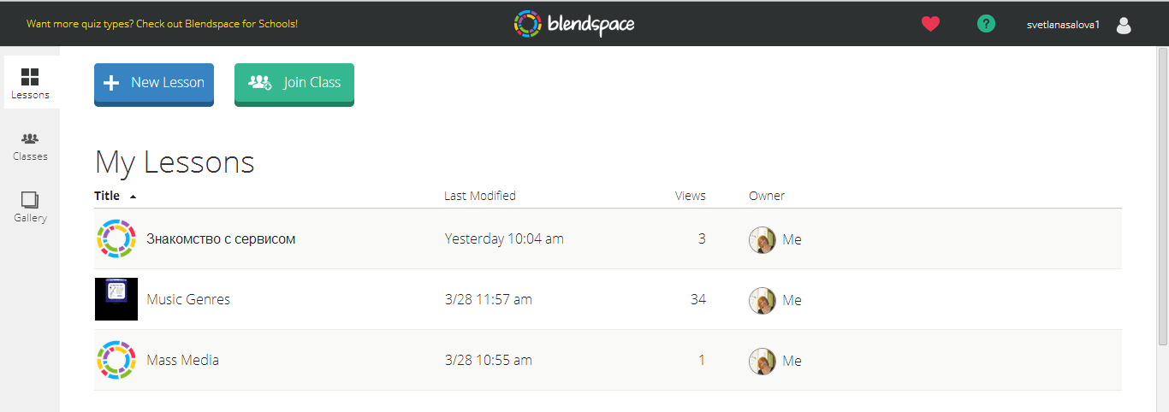
Алгоритм работы в сервисе
Вы попадаете на свою страничку. С помощью иконок на левой вертикальной панели можно:
просмотреть уже созданные Вами или создать новый конспект мультимедийного занятия (Lessons);
выбрать или создать класс (Classes);
просмотреть конспекты занятий, разработанные другими преподавателями.
Создать новый урок

Slide 10
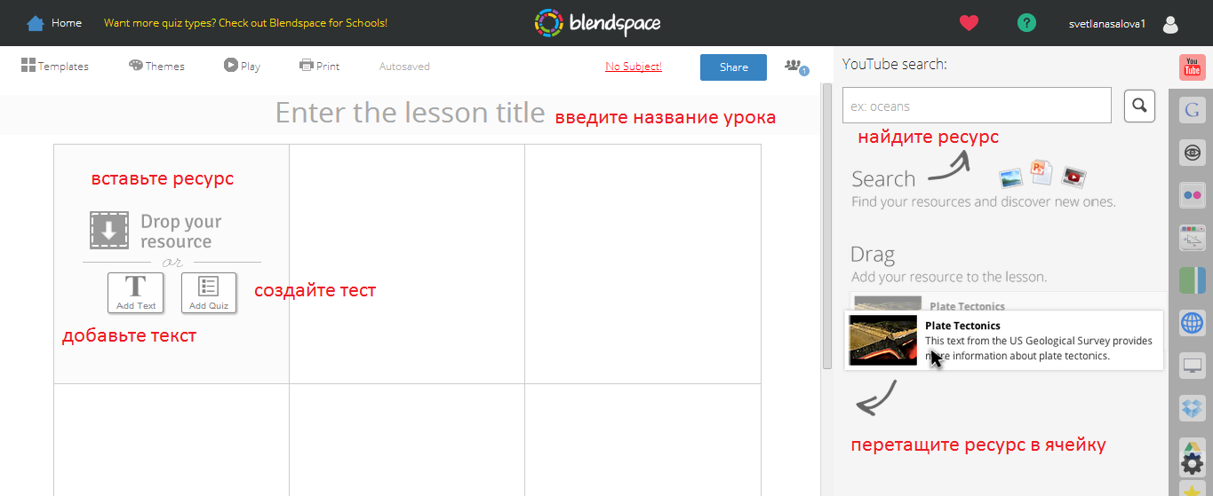
Алгоритм работы в сервисе
На экране Вы видите сетку, а каждая ячейки служит для хранения информации. Эту информацию в сетку можно загружать 2-мя способами: через встроенные средства поиска (из Google, YouTube, Flickr, Dropbox) или с рабочего стола создателя ресурса.

Slide 11
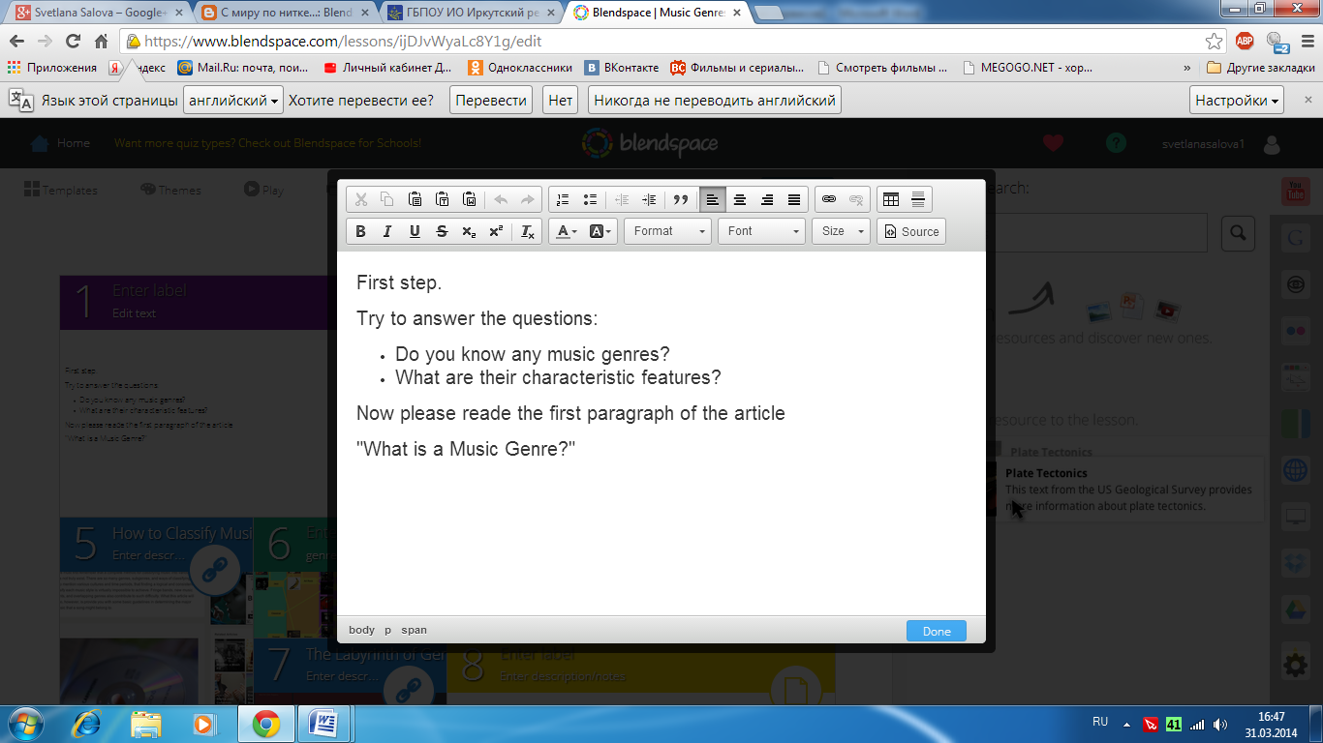
Алгоритм работы в сервисе
Чтобы добавить текст, «кликните» по иконке с большой буквой «Т» (Add Text). Перед Вами появится новое окно для ввода текста с различными функциями редактирования. Чтобы закрыть это окно, нажмите синюю кнопку «Done» в нижнем правом углу.

Slide 12
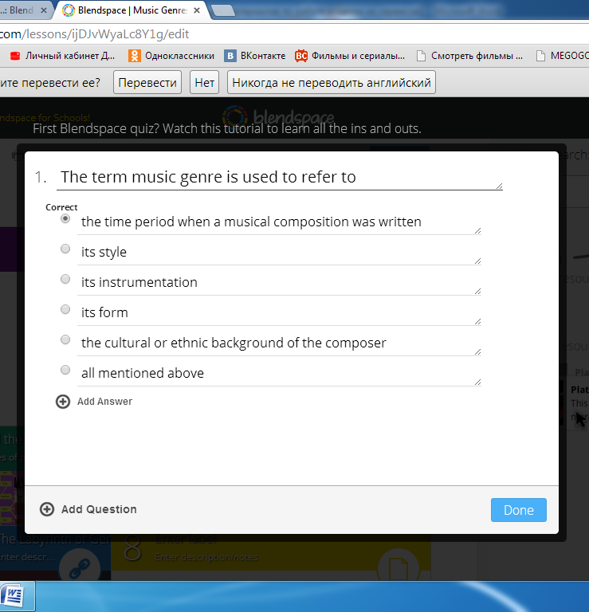
Алгоритм работы в сервисе
Чтобы добавить тест, «кликните» по иконке «Add Quiz». В новом окне под цифрой 1 вводим вопрос и добавляем варианты ответов. Чтобы добавить вариант ответа нажмите на «+» «Добавить ответ» (Add Answer). Не забудьте отметить верный вариант ответа, кликнув на кружочке слева от него.
Добавляем вопросы, кликнув на знак «+» «Добавить вопрос» (Add Question).
Чтобы закрыть окно, кликните синюю кнопку «Закончено» (Done) в нижней правой части окна.

Slide 13
Алгоритм работы в сервисе
Любую ячейку можно редактировать. Наведите мышку на нужную ячейку, и перед Вами возникнет серая полоса с «х» «Удалить», значком «карандаш» -«Редактировать» и лупой «Увеличить». Кроме того, слева посередине появится знак «+». Кликнув по нему, Вы можете добавить ячейку.

Slide 14
Алгоритм работы в сервисе
Чтобы поделиться своей разработкой, кликните по синей кнопке «Поделиться» (Share). Вы можете выложить ссылку (Lesson Link), получить код для встраивания (Embed) или кликнув по иконке соцсети, выложить напрямую.

Slide 15
Алгоритм работы в сервисе
Вы можете сделать конспект урока доступным только для Вас, для всех или только для тех, у кого есть ссылка или код доступа (для студентов). Кликните на «замок» и выберите.
Вы можете также ограничить возможность копирования Ваших ресурсов другими преподава-телями. Они смогут копировать все ресурсы, только общедоступные ресурсы (из сети Интренет), либо запретить копирование .

Slide 16
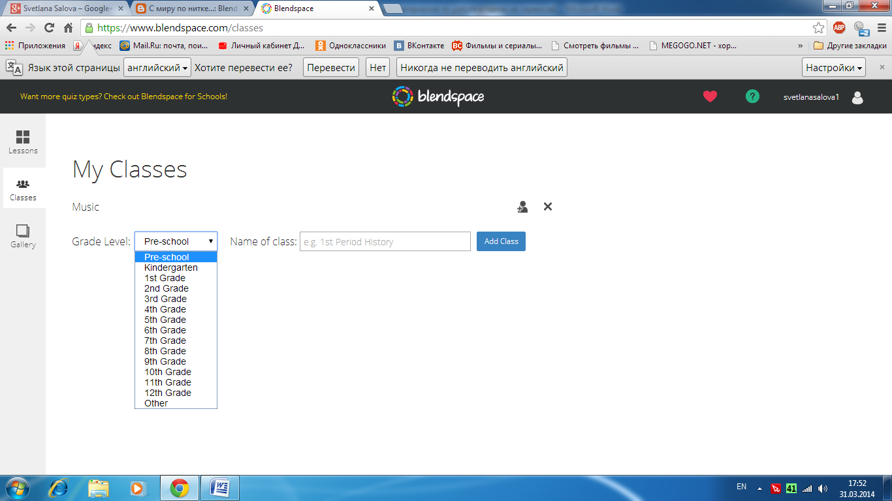
Алгоритм работы в сервисе
Кликнув по значку «домик» в левом верхнем углу, Вы вернетесь на свою страничку и можете создать класс. Список класса загружать не надо. Выберите возраст (дошкольники, 5 лет – Kindergaarten, К 1 – К 12 и старше - Other).

Slide 17
Алгоритм работы в сервисе
Введите имя класса и нажмите на синюю кнопку «Добавить класс» (Add Class). Вы получите код доступа для этого класса (в зеленом квадратике) и ссылку для доступа студентов к уроку. Код доступа позволяет Вам открыть студентам доступ к определенным урокам.

Slide 18
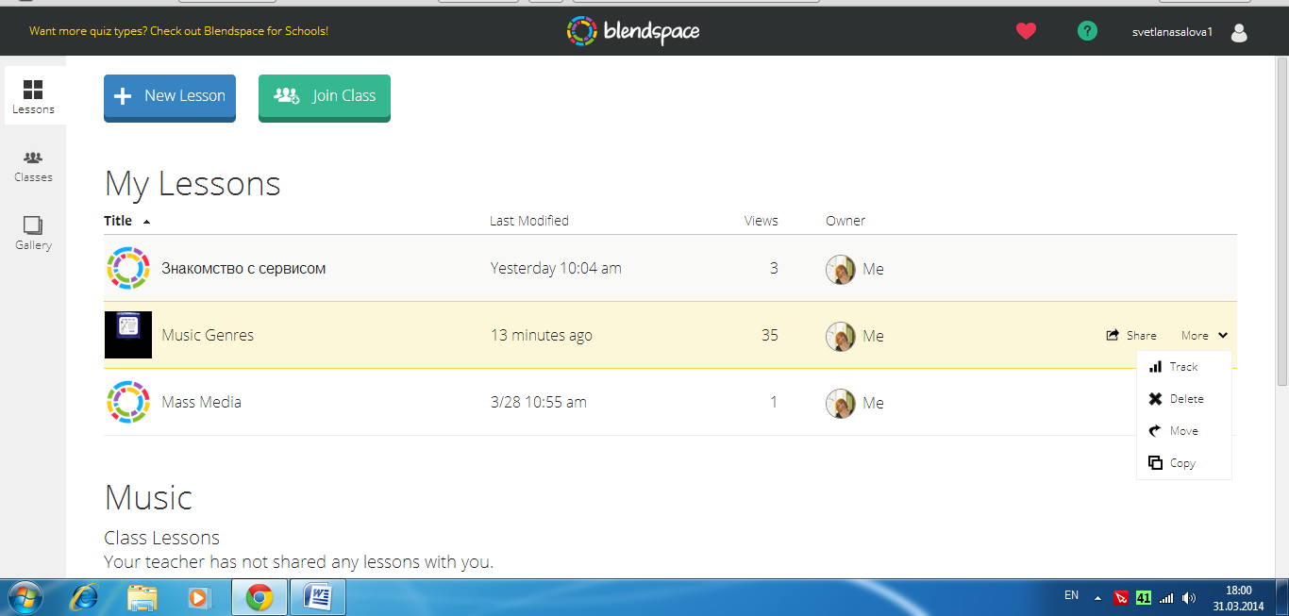
Алгоритм работы в сервисе
Чтобы просмотреть действия студентов, кликните ссылку «More» справа от названия урока и выберите в выпадающем меню строку «Track».

Slide 19
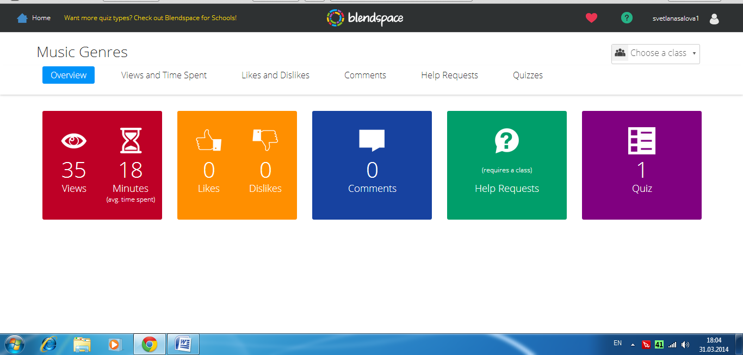
Алгоритм работы в сервисе
Чтобы просмотреть результат отдельно по классу, выберите класс, кликнув по кнопке «Выберите класс» (Choose a class).

Slide 20
Примеры использования сервиса в образовательной деятельности
Мои разработки:
Конспект мультимедийного урока по теме «Жанры музыки» http://blnds.co/1fryJf4
Конспект мультимедийного урока по теме «Средства массовой информации» http://blnds.co/1gIOZh9
Мне понравилось:
Пособие по написанию эссе https://www.blendspace.com/lessons/c0um_cDi4GPlZw/essay-presentation
Материалы о праздновании дня Независимости в США https://www.blendspace.com/lessons/u78Rn9o1Mzkfew/holidays
Маяковский "Хорошее отношение к лошадям« https://www.blendspace.com/lessons/cdIhttALwPWlJA

Slide 21
Справочные материалы
Статьи: электронный журнал InternetSchools (на английском) http://www.internetatschools.com/Articles/Editorial/Product-Reviews/Blendspace-94790.aspx
Блоги: http://edtechtoolkit.wordpress.com/2014/02/07/instant-blended-learning-with-lesson-paths-and-blendspace/, https://plus.google.com/113308251722940803418/posts/NX5UsyoHoBV,
Google Docs: https://docs.google.com/document/d/17SJM9NQYcboxqXRmT1jlVtlkVsKnakN1O7pcT07WoKI/pub
Youtube: http://www.youtube.com/watch?v=aQ_Mg3lSoew, http://www.youtube.com/watch?v=D_5x3MW3p7A, http://www.youtube.com/watch?v=Oe3wKcJNLm4
Сайты https://www.facebook.com/blendspace, https://twitter.com/blendspace

